Slide 1
別紙 5-2
① 国際学生宿舎（調布）（南大沢・日野キャンパス学生用）
最寄駅 | 京王多摩川駅（駅から徒歩8分）、京王調布駅（駅から徒歩15分）
住所 | 東京都調布市多摩川6丁目
月額賃料 | 66,000円（入室料、施設利用料、光熱水費、インターネット使用料を含む）
保証金 | 30,000円（退去後、清掃費を差し引いた額を返還します。追加で修繕が必要な場合、追加でその額も差し引かれます。）
契約期間 | 平成29年9月1日から平成30年8月31日まで（中途解約可能）
部屋のタイプ | 3DK のシェア方式 シングル（1名）/1R（約10㎡）
キャンパス最寄駅までの 所要時間 | 【南大沢キャンパス】20分（乗換0回）定期券：4,160円／1ヶ月（京王相模原線 南大沢駅） 【日野キャンパス】43分（乗換2回）定期券：9,450円／1ヶ月（JR豊田駅）
ユニット内設備（個室部分） | ・エアコン、ベッド、机、椅子、冷蔵庫、無線LAN ・布団セット・枕・シーツ（レンタル14,000円）
ユニット内設備（共有部分） | ダイニング、ミニキッチン、シャワー、洗面台、トイレ、エアコン
共有スペース設備 | ラウンジ、キッチン、トイレ、洗濯機（有料）、乾燥機（有料）、食器、TV、無線LAN、駐輪場等
電気・ガス・水道 インターネット | 月額賃料に含む
留意事項 | 平成29年9月と平成30年8月の賃料は日割りできません。

Slide 2
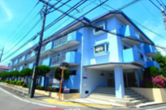
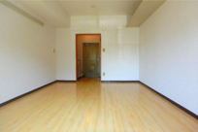
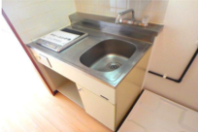
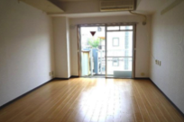
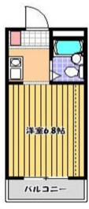
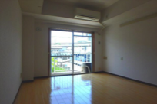
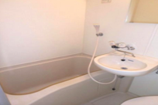
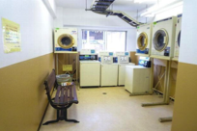
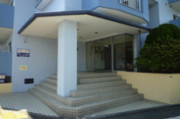
② 紹介予定の住宅情報（南大沢キャンパス用物件）
別紙 5-2
最寄駅 | 京王多摩センター駅（駅から徒歩10分）
住所 | 東京都多摩市中沢1丁目
月額賃料 | 60,000円（入室料、施設利用料を含む）
契約期間 | 平成29年9月1日～平成30年8月31日（中途解約はできません）
部屋のタイプ | シングル（1名）/1R（12.4㎡）
キャンパス最寄駅までの 所要時間（電車） | 【南大沢キャンパス】3分（乗換0回）定期券：2,160円／1か月（京王相模原線 南大沢駅）
設備 | ベッド、布団セット、枕、シーツ、学習机、椅子、冷蔵庫、炊飯器、電子レンジ、エアコン
 | 洗濯機（1回200円）、乾燥機（15分100円）、インターネット（月5,000円）
電気・ガス・水道 | 各会社と直接契約して支払う
留意事項 | １． 平成29年9月と平成30年8月の賃料は日割りできません。 ２． 手配状況によっては、上記の物件とならないことがあります。

Slide 3
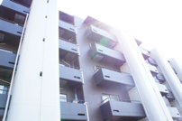
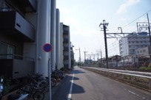
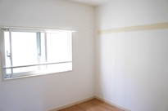
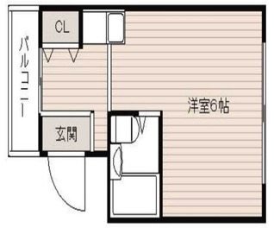
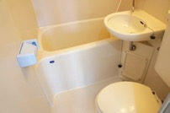
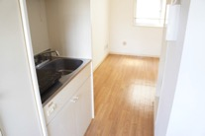
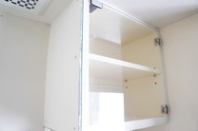
③ 紹介予定の住宅情報（日野キャンパス用物件）
別紙 5-2
最寄駅 | 八王子駅（駅から徒歩9分）
住所 | 東京都八王子市寺町
月額賃料 | 60,000円（入室料、施設利用料を含む）
契約期間 | 平成29年9月1日～平成30年8月31日（中途解約はできません）
部屋のタイプ | シングル（1名）/1R（10.94㎡）
キャンパス最寄駅までの 所要時間（電車） | 【日野キャンパス】4分（乗換なし）定期券：3,330円／1か月（ＪＲ八高線 北八王子駅） 2,880円／1か月（ＪＲ中央線 豊田駅）
設備 | ベッド、布団セット、枕、シーツ、学習机、椅子、冷蔵庫、炊飯器、電子レンジ、エアコン
 | 洗濯機（1回200円）、乾燥機（15分100円）、インターネット（月5,000円）
電気・ガス・水道 | 各会社と直接契約して支払う
留意事項 | １． 住宅が線路のすぐ横にあるため、電車が通過すると騒音が生じます。 ２． 平成29年9月と平成30年8月の賃料は日割りできません。 ３． 手配状況によっては、上記の物件とならないことがあります。

Slide 4
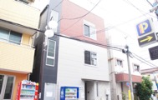
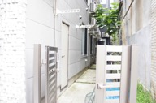
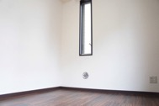
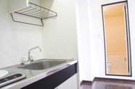
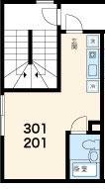
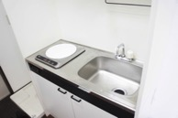
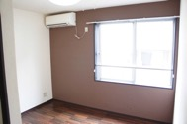
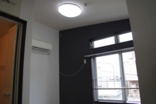
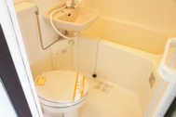
④ 紹介予定の住宅情報（荒川キャンパス用物件）
別紙 5-2
最寄駅 | 東十条駅（駅から徒歩3分）
住所 | 東京都北区東十条
月額賃料 | 85,000円（入室料、施設利用料を含む）
契約期間 | 平成29年9月1日～平成30年8月31日（中途解約はできません）
部屋のタイプ | シングル（1名）/1R（15.05㎡）
キャンパス最寄駅までの 所要時間（電車） | 20分（乗換1回）定期券：8,050円／1か月（都電荒川線 熊野前駅）
設備 | ・ベッド、布団セット、枕、シーツ、学習机、椅子、冷蔵庫、炊飯器、電子レンジ、エアコン、洗濯機 ・インターネット（月5,000円）
電気・ガス・水道 | 各会社と直接契約して支払う
留意事項 | 平成29年9月と平成30年8月の賃料は日割りできません。 ２．手配状況によっては、上記の物件とならないことがあります。

Slide 5
■住宅手配について■ ※住宅手配調書の提出後に住宅手配をキャンセルすることはできません。
・契約期間は平成29年9月1日～平成30年8月31日まで（初年度1年間）です。
・すべての事項、条件を確認、承諾のうえで住宅手配を申し込むようにしてください。
・国際学生宿舎／紹介住宅に入居している期間に日本の生活に慣れ、引越し先を探していただくことができます。
①国際学生宿舎（調布）
【支払い】 賃料は前月末日までに支払うこと。
・保証金および平成29年9月分の賃料は来日前に海外送金で支払う必要があります。
【契約】 契約期間は平成29年9月1日から平成30年8月31日までですが、一ヶ月前通知にて中途解約可能です。
②③④紹介住宅
【支払い】 賃料、インターネット代は前月末日までに支払うこと。
・平成29年9月分の賃料は来日前に海外送金で支払う必要があります。
・平成29年9月と平成30年8月の賃料は日割りできません。1ヶ月分の支払いが必要となります。
【契約】 契約期間は平成29年9月1日～平成30年8月31日まで（初年度1年間）で、中途解約はできません。解約した場合は残りの賃料をキャンセル料として払う必要があります。
別紙 5-2
 | 保証金及び平成29年9月分賃料 （1回目） | 平成29年10月分賃料（2回目）
支払額 | ①国際学生宿舎（調布） 101,000円 （保証金 30,000円＋賃料66,000円＋海外送金手数料 約5,000円） | ・賃料（平成29年10月分） 66,000円
支払〆切 | 平成29年8月31日 | 平成29年9月30日
 | 平成29年9月分賃料 （1回目） | 平成29年10月分賃料 （2回目）
送金額 | ②南大沢・③日野キャンパス用紹介住宅 65,500円 （賃料60,000円＋海外送金手数料5,500円） ④荒川キャンパス用紹介住宅 90,500円 （賃料85,000円＋海外送金手数料5,500円） | ②南大沢・③日野キャンパス用紹介住宅 60,000円 ④荒川キャンパス用紹介住宅 85,000円
支払〆切 | 平成29年8月25日 | 平成29年9月30日

Slide 6
別紙 5-2
国際学生宿舎／紹介住宅 利用について
【留意事項】
・入居人数は契約者1名とします。知人、親戚、家族などの入居は認めません。
・契約満了前に退去した場合は日割り返金は行いません。
・入居者自身の過失、故意による備品の破損などについては、実費にて入居者本人の費用負担となります。
【物件の利用にかかる注意】
・室内は禁煙とする。
・入居部屋、共有部分は入居者本人が清掃をしてきれいに保つこと。
・ゴミは入居地域、入居物件のルールに従い、決められた曜日に分別をして出すこと。
・騒音に注意をして、近隣に迷惑をかけないこと。（特に早朝と夜間）

Slide 7
別紙 5-2
■参考情報■
【一般住宅と国際学生宿舎／紹介予定住宅の違い】
・日本で住宅を借りる場合に様々な費用（敷金、礼金、保証会社利用料など）がかかります。入居前には入居審査などもあり費用以外にも契約に時間を要する場合があります。以下に通常日本で住宅を借りる場合の例と、国際学生宿舎／紹介予定住宅の比較を記載致しましたので参考にしてください。
【住宅を借りるときの初期費用】
名称 | 内容 | 一般住宅 | 国際学生宿舎 | 紹介予定住宅
敷金（保証金） | 保証金。家賃の滞納、原状回復時に差し引かれる | 賃料1ヶ月分〜 2ヶ月分 | 30,000円 | なし
礼金 | お礼金として貸主に支払われる | 賃料1ヶ月分 | なし | なし
保証会社利用料 | 家賃滞納時に借主の代わりに保証会社が家賃を立て替えてくれる | 賃料の0.5ヶ月分〜 1ヶ月分 | なし | なし
クリーニング費用 | 退去時にクリー二ングをする費用 | 賃料の0.5ヶ月分 | なし | なし
鍵交換費用 | 鍵を交換するための費用 | 約15,000円 | なし | なし
火災保険料 | 火災が発生したときの損害を補填するための保険 | 約20,000円 | なし | なし
・一般住宅の場合は賃料以外に初期費用（賃料の4ヶ月分〜5ヶ月月分）を支払うので契約時の金銭的負担が大きくなります。例えば賃料5万円の家に住む場合は初期費用として20万〜25万ほどかかることが一般的です。
【家具、家電など】
・一般住宅の場合は家具、家電などを全て自己負担にて用意する必要があります。国際学生宿舎／紹介予定住宅では家具、家電は完備され別途料金はかかりません。（洗濯機、乾燥機は一部有料の場合があります。）

Slide 8
【短期解約違約金について】
別紙 5-2
項目 | 解約時期 | 一般住宅 | 国際学生宿舎 | 紹介予定住宅
賃貸契約の短期解約 | 1年以内の解約 | 2ヶ月分の 賃料が必要 | 1ヶ月前通知にて 解約可能 | １年間は解約不可※
インターネット回線の短期解約 | 2年以内の解約 | 約3万円の 違約金が必要 | － | 1年間は解約不可
※紹介予定住宅は1年間解約できませんが、契約終了時（平成30年8月末）に違約金は発生しません。
【安心のサポート体制】
項目 | 一般住宅 | 国際学生宿舎 | 紹介予定住宅
電気申込、停止手続き | 自身にて手続きが必要 | 手続き不要 （料金は賃料に 含まれる） | 手続きは管理会社 が代行 （料金は学生負担）
ガス申込、停止手続き | 自身にて手続きが必要 ※立会いが必要
水道申込、停止手続き | 自身にて手続きが必要
インターネット申込、停止手続き | 自身にて手続きが必要 ※立会いが必要
備品故障などの対応 | 自身にて修理が必要 | 必要なし | 必要なし
英語対応 | 不動産会社により英語対応が できない場合がある | 英語対応が可能 | 英語対応が可能

